Slide 1


Міністерство освіти і науки України
Харківський національний університет радіоелектроніки
Кваліфікаційна робота бакалавра
Програмна система для медичних закладів «LifeLine».
Front-end розробка
Виконала:
ст.гр. ПЗПІ-21-6
Буравкова Д.А.
Керівник:
доц. кафедри ПІ
Каук Віктор Іванович
16 червня 2025
1

Slide 2



Мета роботи
та її актуальність
Розробити клієнтську частину медичної інформаційної системи, для зручної, швидкої та безпечної взаємодії пацієнтів, лікарів і адміністраторів через веб-інтерфейс.
✔
У сучасній медичній сфері існує потреба в цифрових рішеннях, які автоматизують обробку медичних даних, покращять комунікацію між персоналом і пацієнтами та зменшать адміністративне навантаження.
✔
2

Slide 3









Аналіз проблеми
Відсутність безпечного веб-доступу
Низька цифровізація
Складна навігація
Високе навантаження
Недостатня комунікація
Більшість медичних закладів досі використовують паперовий документообіг або застарілі системи.
Відсутність зручного інтерфейсу для запису на прийом, перегляду аналізів, взаємодії з лікарем.
Працівники витрачають багато часу на складання графіків, облік прийомів, створення звітів.
Пацієнти не мають доступу до актуальної медичної інформації.
Існуючі системи не забезпечують належного рівня авторизації, захисту даних та розподілу ролей.
3

Slide 4






Аналіз існуючих рішень
×
Невдало реалізований інтерфейс для початкового входу
VS
Інтуїтивно зрозумілий інтерфейс
Обмежена функціональність для пацієнтів
Доступ пацієнтів до медичних даних
×
×
Недостатня адаптивність під мобільні платформи
Сучасний адаптивний веб-інтерфейс для будь-яких пристроїв
4

Slide 5




Постановка задачі
Інтеграція з серверною частиною
Реалізація адаптивного та зручного інтерфейсу користувача
Забезпечення високої продуктивності та масштабованості
Очікуваний результат
Очікуваний результат
Очікуваний результат
Надійна взаємодія клієнтської частини з API, захист особистих даних користувачів, автентифікація відповідно до ролі.
Веб-інтерфейс, доступний з будь-якого пристрою, з простим процесом авторизації, навігації та доступу до основних функцій.
Швидке завантаження сторінок, оптимізоване використання ресурсів та можливість розширення системи при необхідності.
5

Slide 6




Вибір технологій розробки
Технологія
Особливості
Переваги
Бібліотека для побудови інтерфейсів користувача на основі компонентної архітектури.
Висока продуктивність, повторне використання компонентів, простота інтеграції з іншими бібліотеками.
Бібліотека для управління станом застосунку. Забезпечує простий і прозорий спосіб керування станом застосунку.
Легка інтеграція, швидка реакція інтерфейсу на зміни стану, підтримка складних станів без надмірної складності.
Бібліотека управління маршрутизацією. Забезпечує можливість створення SPA із багатосторінковою навігацією.
Гнучкість у налаштуванні маршрутів, підтримка вкладених маршрутів, простота використання.
6

Slide 7

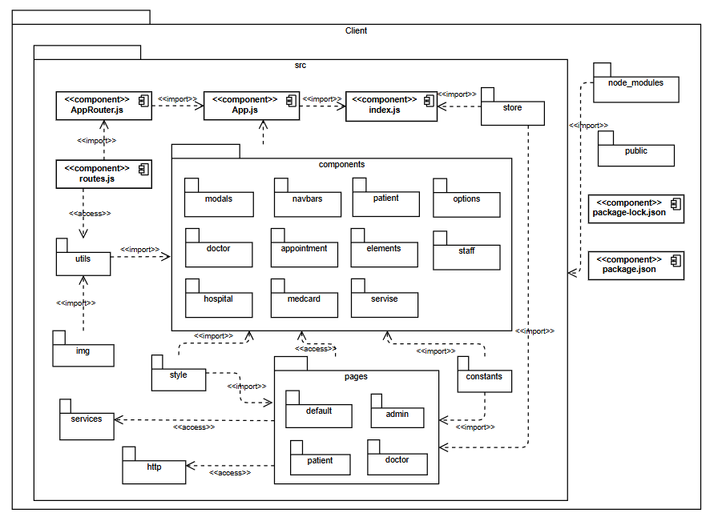

Архітектура створенного програмного забезпечення
7

Slide 8

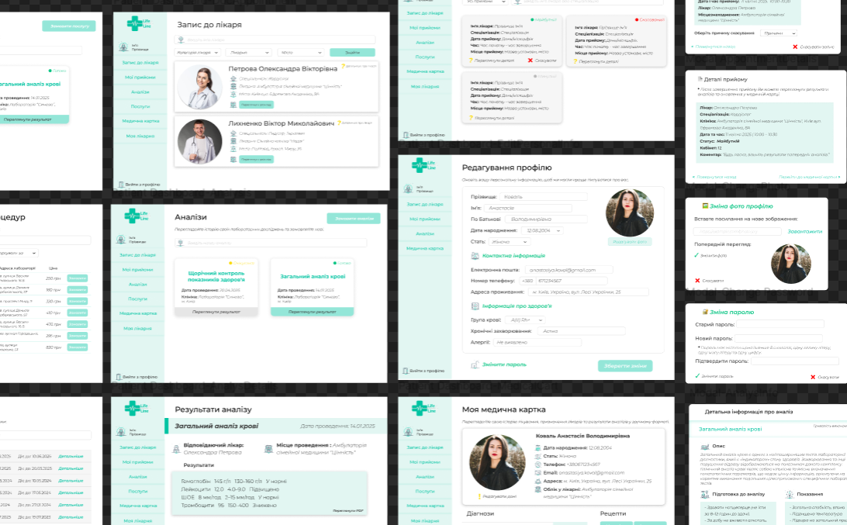
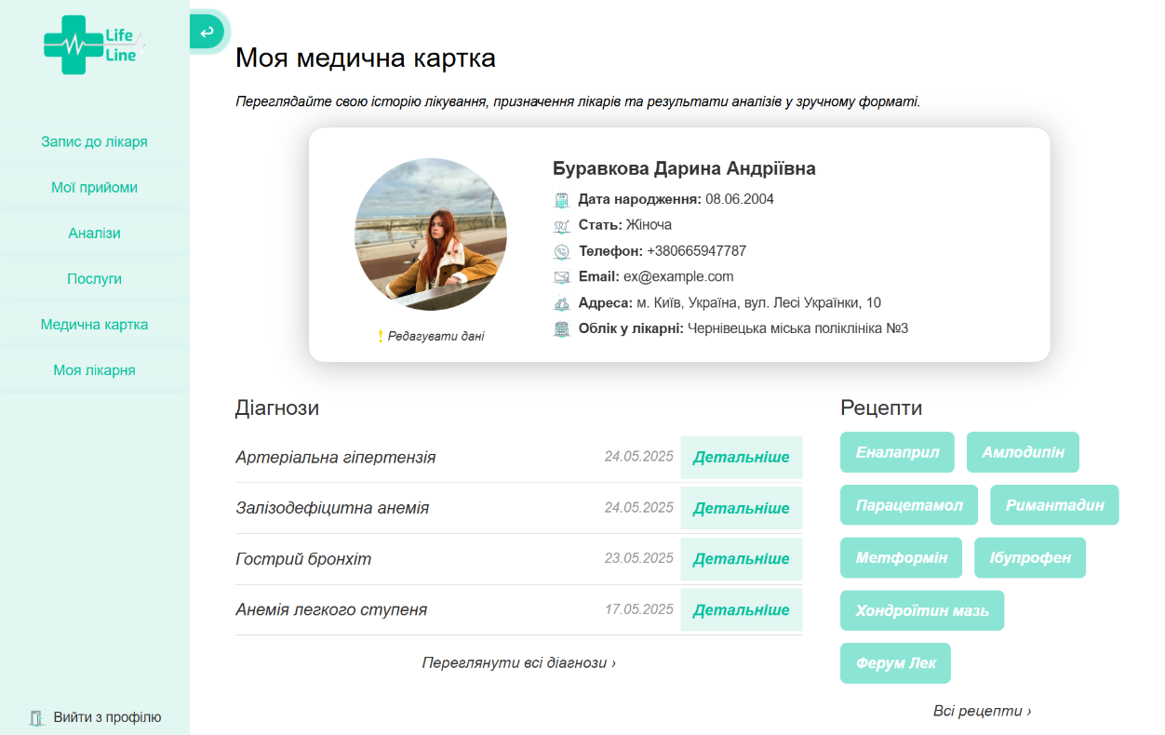
UI/UX дизайн системи
Макети сторінок
Реалізована сторінка
8

Slide 9
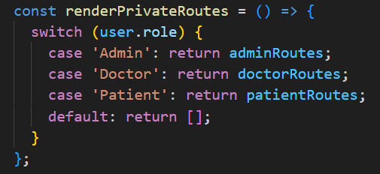
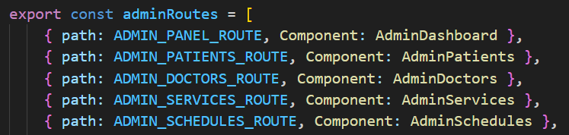

Приклад реалізації
(маршрутизація)
Перенаправлення відповідно до ролі
Оголошення маршрутів
9

Slide 10
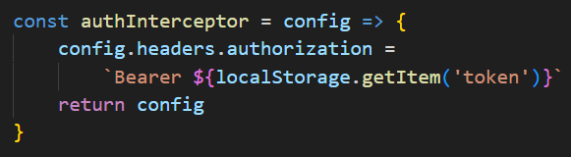
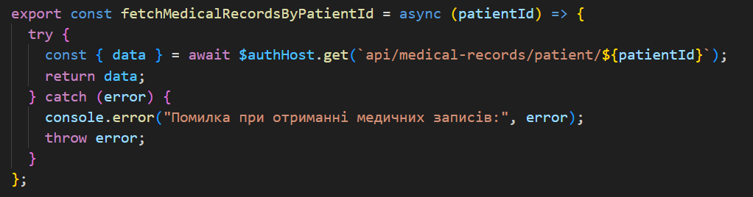
Приклад реалізації
( взаємодія з API)
Інтерсептор
Доповнює кожен запит токеном авторизації.
Запит на отримання медичних даних
10

Slide 11
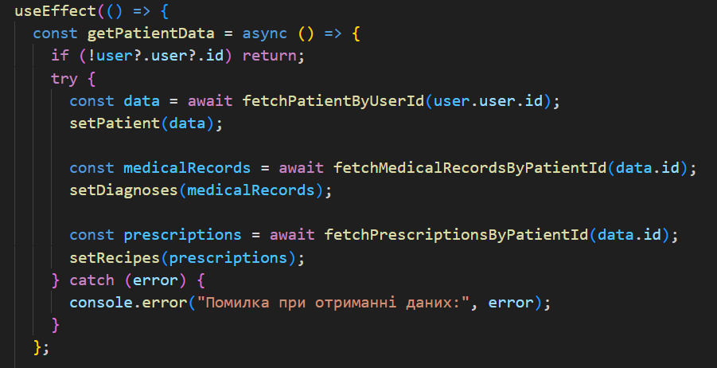
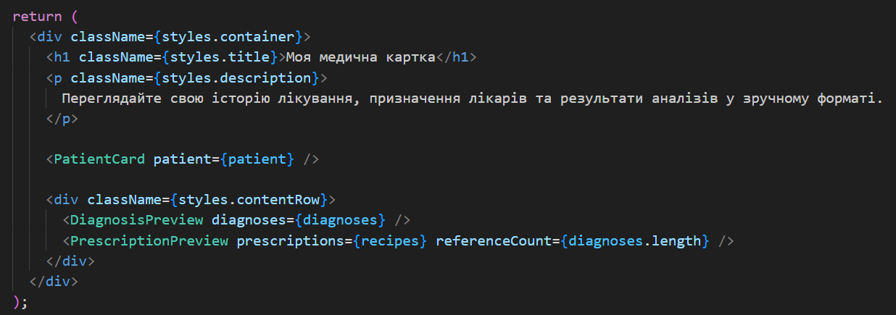
Приклад реалізації
( реалізація сторінок)
Хук для отримання даних
Розмітка сторінки
Використовує окремі компоненти, які можуть бути перевикористані.
11

Slide 12
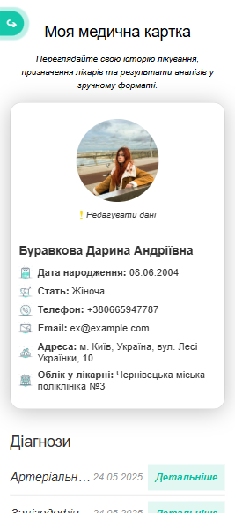
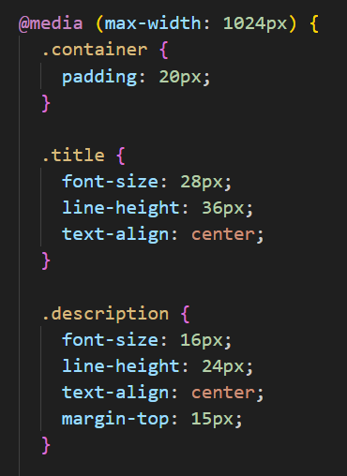
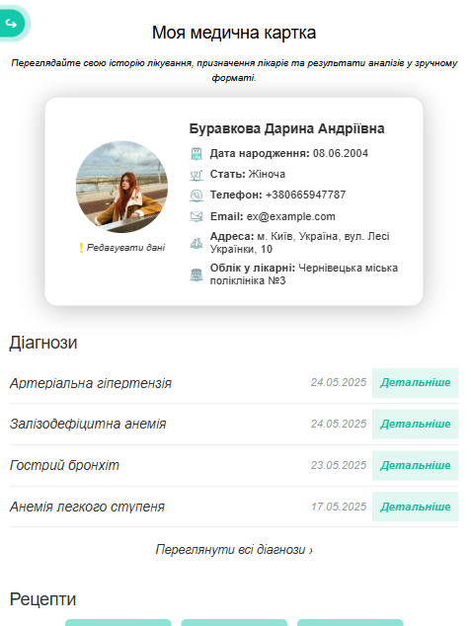
Приклад реалізації
( адаптивна верстка)
Адаптивне масштабування
Відображення на різних пристроях
12

Slide 13

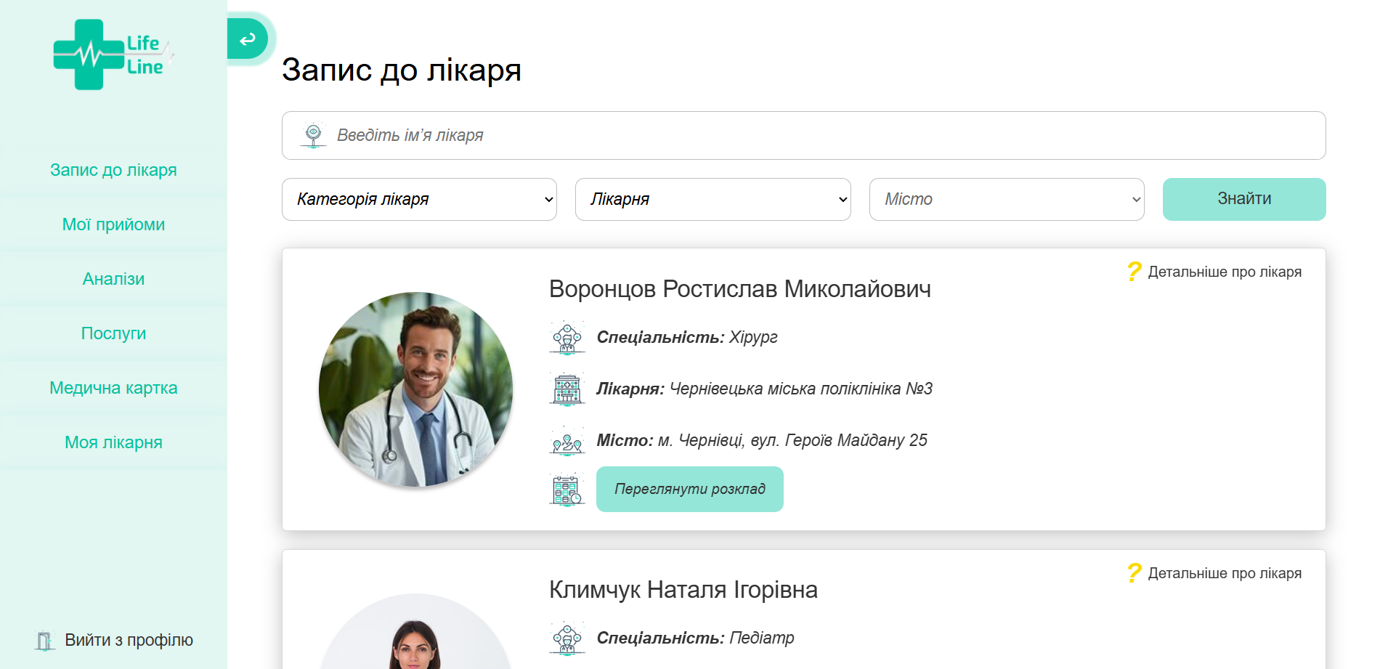
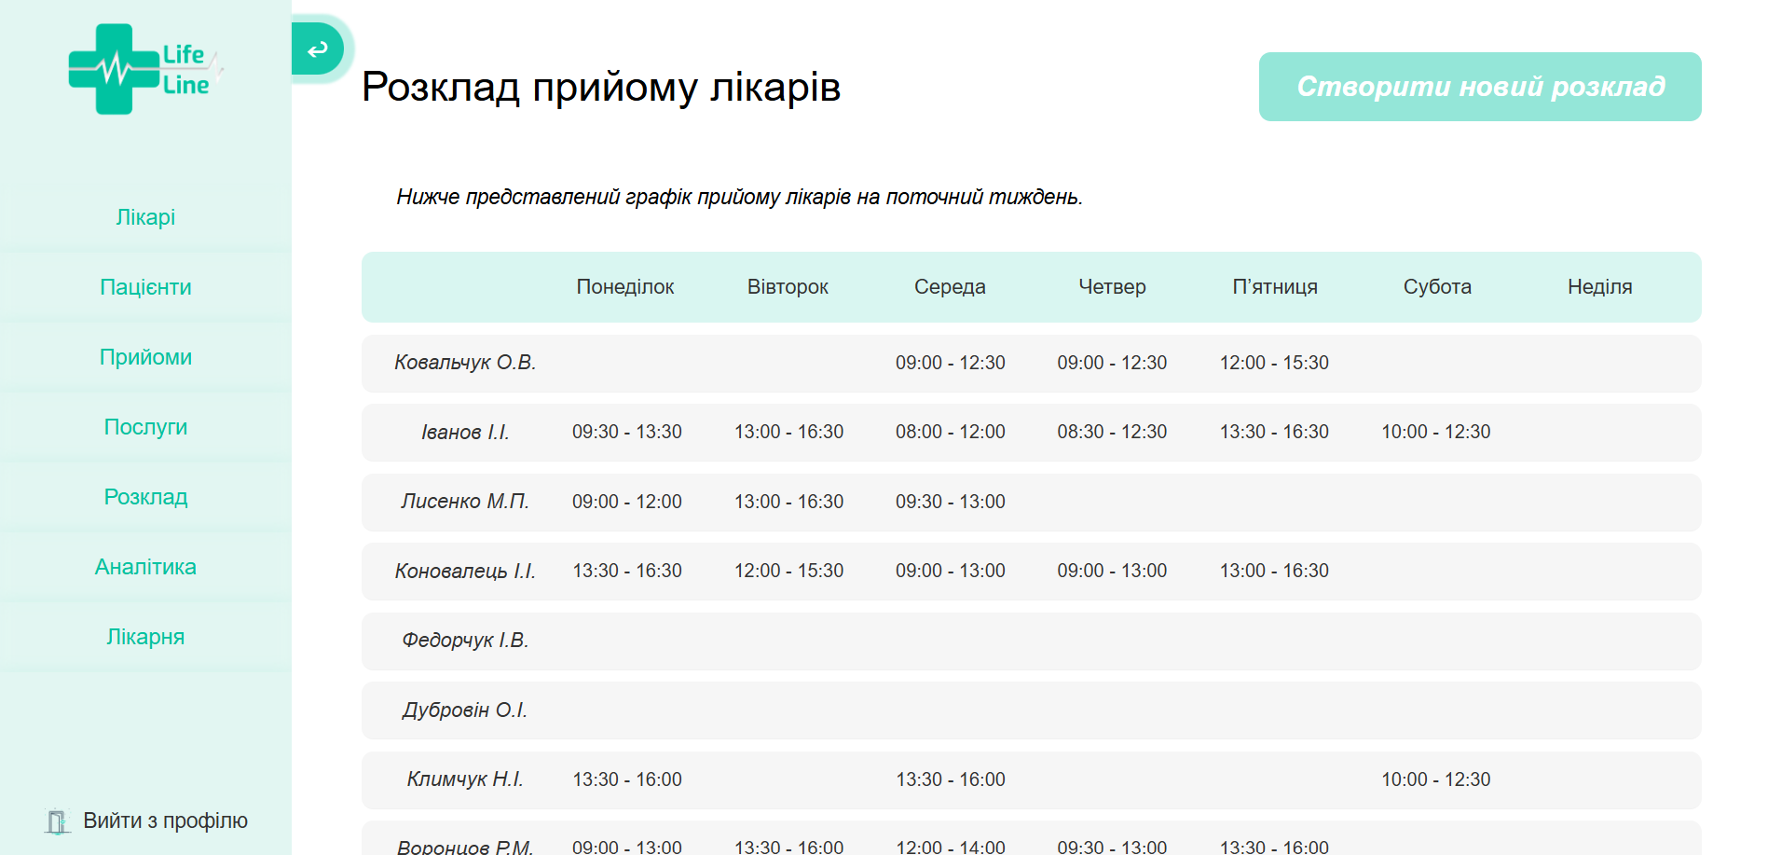
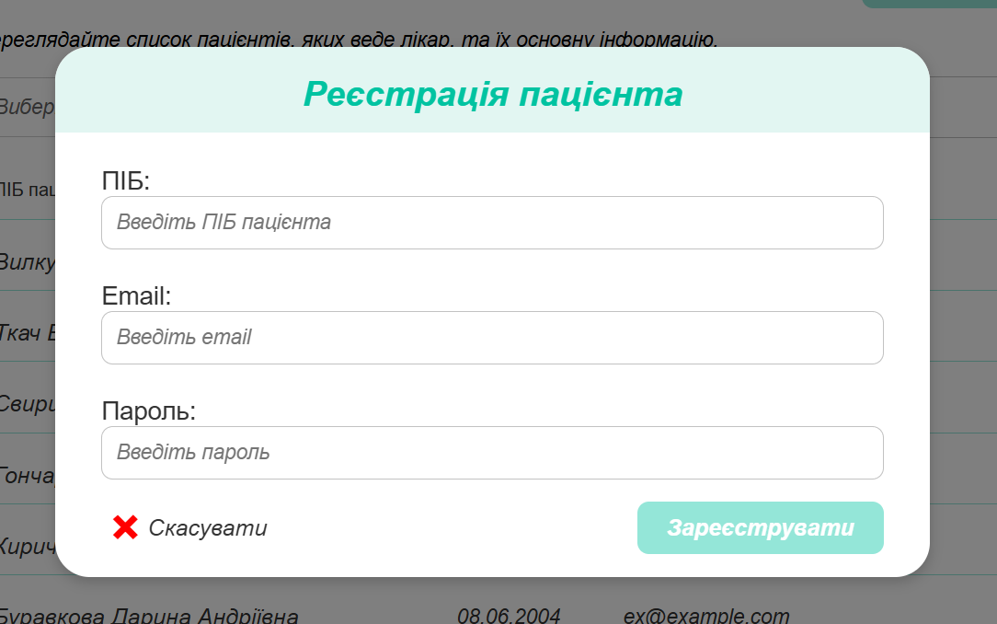
Інтерфейс користувача
13

Slide 14



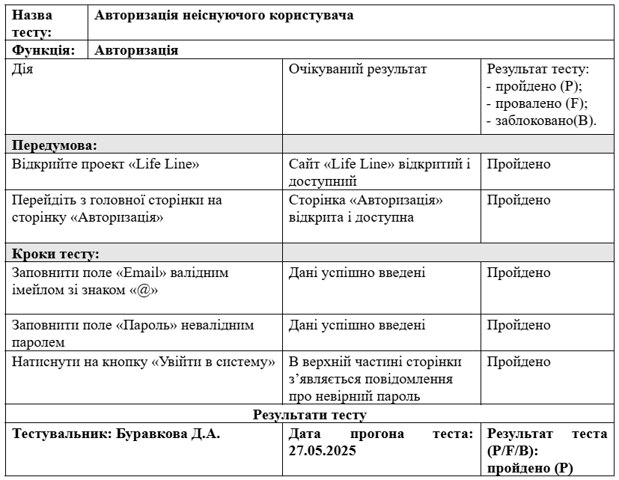
Тестування програмного забезпечення
Вид тестування: функціональне тестування.
Метод тестування: мануальне тестування.
Приклад тест-кейсу
14

Slide 15
Підсумки
Подальший розвиток:
Реалізована медична система успішно виконує поставлені задачі, відповідає сучасним вимогам медичної галузі, забезпечуючи зручну, швидку та безпечну взаємодію користувачів.
✔
Створення мобільного додатку.
Інтеграція з електронною системою eHealth.
Впровадження системи онлайн-консультацій.
Автоматизація нагадувань через SMS.
Система може бути впроваджена у державні та приватні медичні заклади, сприяючи підвищенню ефективності роботи медичного персоналу.
✔
15

